Slide 1
年度总结
杨攀原

Slide 2


科研成果
两篇小论文：
第二篇初稿完成

Slide 3
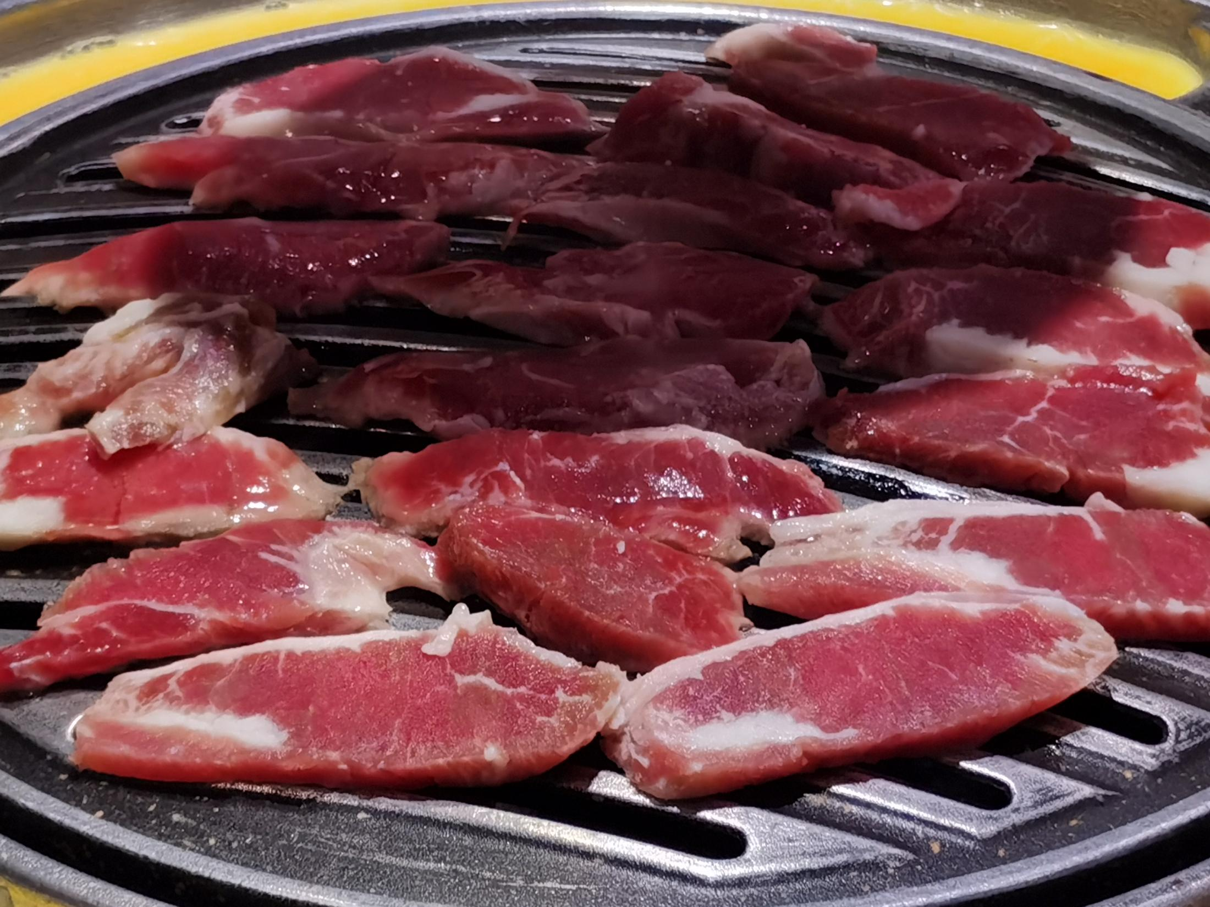
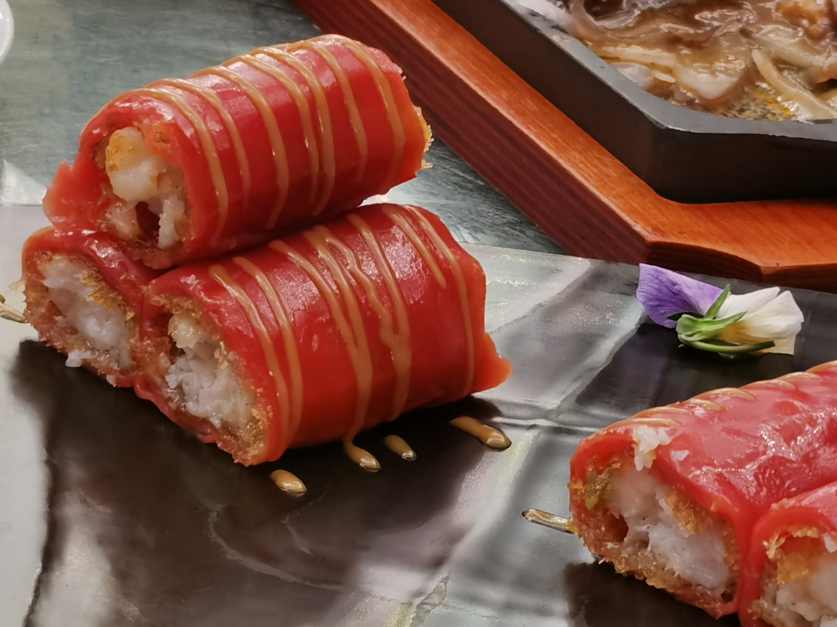
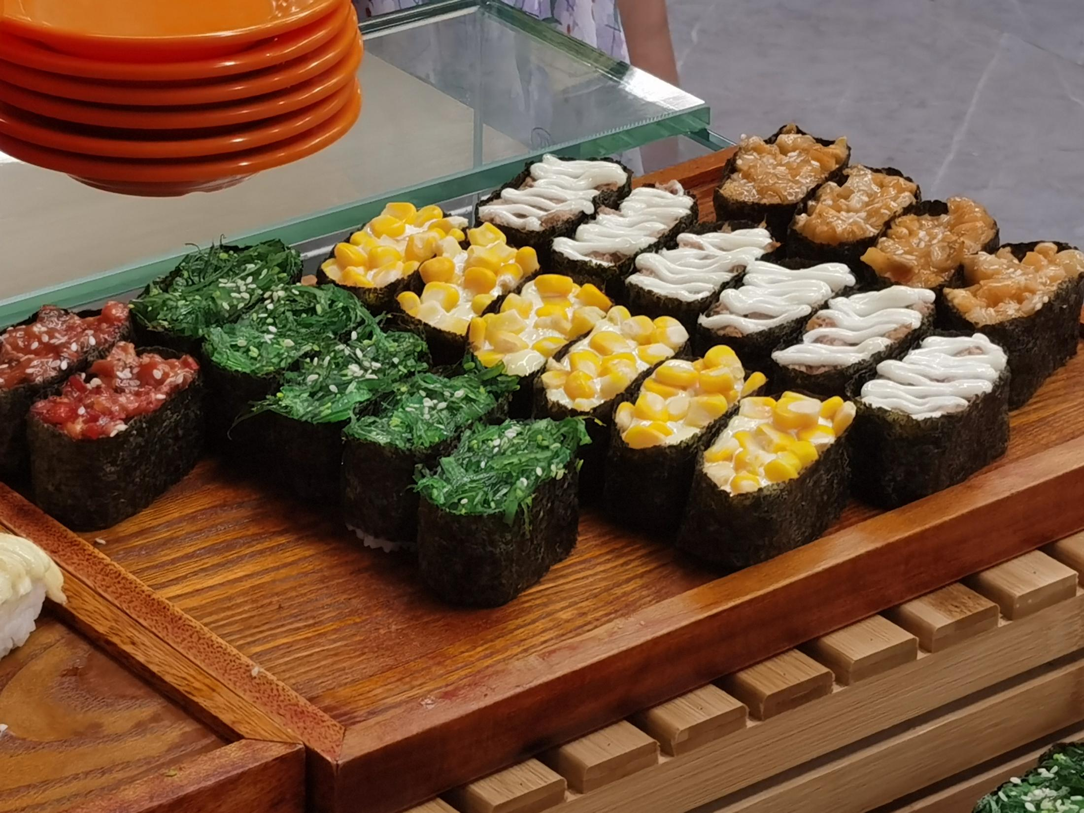
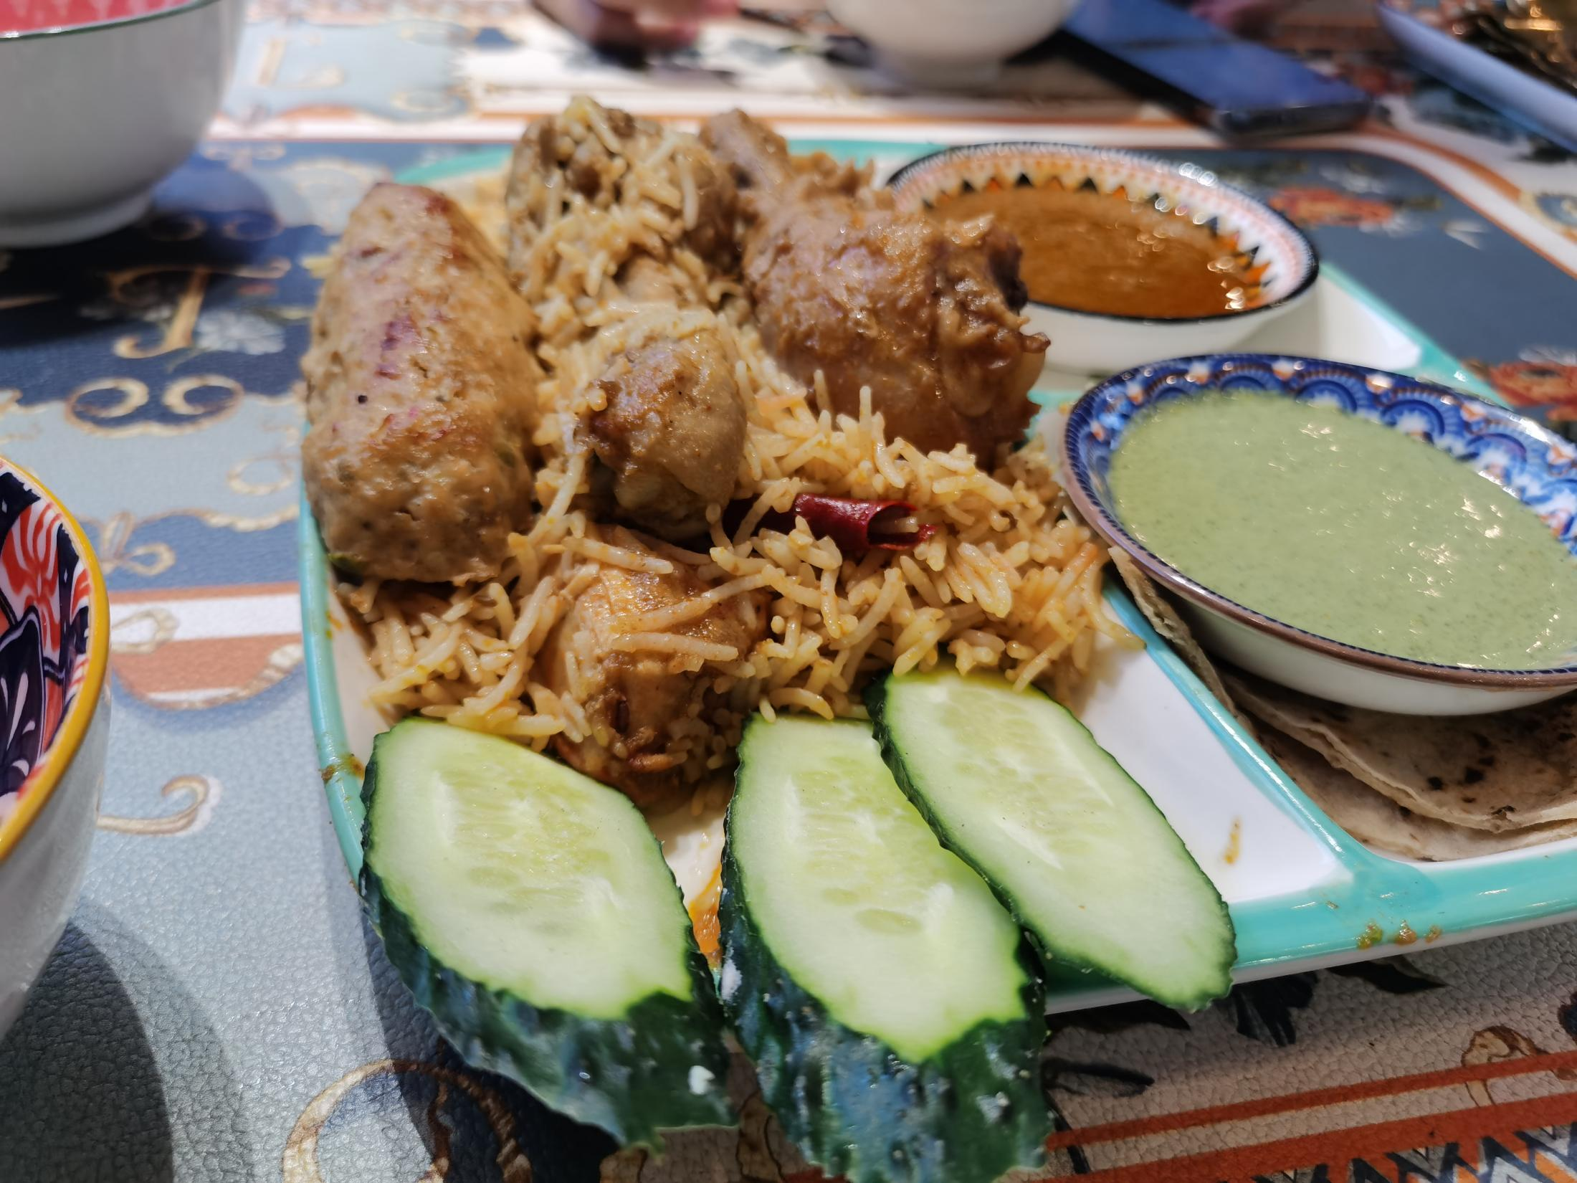
吃

Slide 4
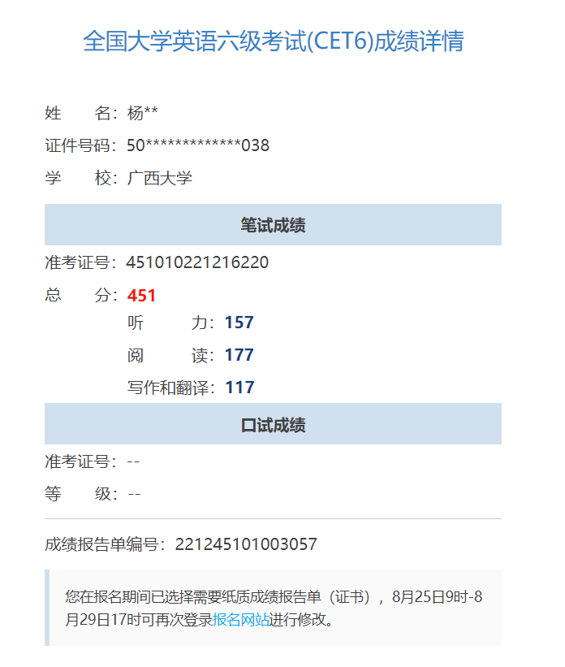
工作
50家国企；
14家面试，
2 offer

Slide 5
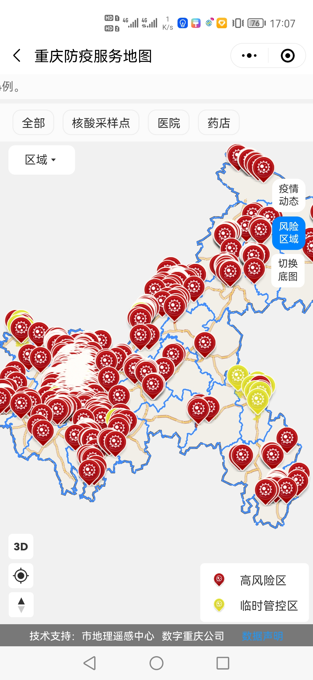
明年目标
顺利毕业
春招
坚持锻炼，不要王重阳

